Slide 1
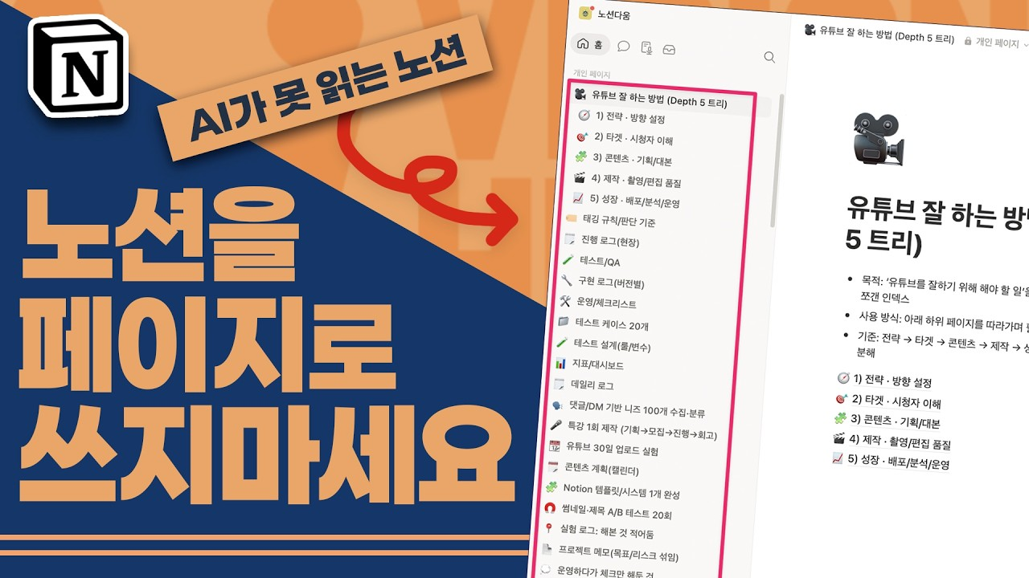
DREAMLABS COLLECTOR
"노션에 기록만 쌓고 다시 안 본다면?" 노션AI가 다시 써먹게 만드는 DB 정리법
본 영상은 노션에 무질서하게 쌓여 활용되지 못하는 기록의 문제를 제기하고, 노션AI를 활용하여 이를 해결하는 방법을 제시합니다. 핵심은 단순히 기록을 쌓는 것을 넘어 AI가 읽고 활용할 수 있는 데이터베이스 구조로 전환하는 것입니다. 이를 통해 개인의 기록이 다시 자신을 돕는 '무기'가 되도록 만들며, 메모하는 사람에서 맥락을 설계하는 사람으로의 전환을 강조합니다. 영상은 AI를 통한 페이지 분류, 데이터베이스 변환, 요약 과정을 시연할 것으로 추정됩니다.
CHANNEL
VIDEO ID
노션다움 - 노션을 나만의 맞춤 AI비서로!
-6HW8gNWo6s
source: https://www.youtube.com/watch?v=-6HW8gNWo6s | video_id: -6HW8gNWo6s | generated: 2026-06-07T15:36:52Z

Slide 2
Executive Summary
영상 시청 전 빠른 정보 습득을 위한 요약
SUMMARY
본 영상은 노션에 무질서하게 쌓여 활용되지 못하는 기록의 문제를 제기하고, 노션AI를 활용하여 이를 해결하는 방법을 제시합니다. 핵심은 단순히 기록을 쌓는 것을 넘어 AI가 읽고 활용할 수 있는 데이터베이스 구조로 전환하는 것입니다. 이를 통해 개인의 기록이 다시 자신을 돕는 '무기'가 되도록 만들며, 메모하는 사람에서 맥락을 설계하는 사람으로의 전환을 강조합니다. 영상은 AI를 통한 페이지 분류, 데이터베이스 변환, 요약 과정을 시연할 것으로 추정됩니다.
source: https://www.youtube.com/watch?v=-6HW8gNWo6s | video_id: -6HW8gNWo6s | generated: 2026-06-07T15:36:52Z

Slide 3
Video Structure
영상 구성과 논리 흐름
01
문제 제기: 노션에 쌓이기만 하는 기록의 비효율성 (00:00)
02
해결 방안 제시: 노션AI를 활용한 DB 구조화 (02:01)
03
핵심 원리: 메모를 무기로 만드는 본질 (16:07)
04
결론 및 행동 촉구 (영상 내용 및 목적 기반 추론)
source: https://www.youtube.com/watch?v=-6HW8gNWo6s | video_id: -6HW8gNWo6s | generated: 2026-06-07T15:36:52Z

Slide 4
Key Ideas
정보게시물로 전환할 핵심 아이디어
01
노션 기록의 비활용성 문제 인식 및 해결의 필요성
02
노션AI를 활용한 비정형 데이터의 구조화 및 데이터베이스 전환
03
AI 기반 자동 분류 및 요약을 통한 정보 접근성 및 재활용성 향상
04
단순 기록자에서 '맥락 설계자'로의 사고 전환의 중요성
05
개인의 기록을 실질적인 업무 및 학습 도구로 만드는 본질적인 방법론
06
노션AI가 읽을 수 있는 데이터 구조 설계의 구체적인 접근법 (트랜스크립트 부재로 추론)
source: https://www.youtube.com/watch?v=-6HW8gNWo6s | video_id: -6HW8gNWo6s | generated: 2026-06-07T15:36:52Z

Slide 5
DreamLabs Application
DreamLabs 내부 적용 관점
01
DreamLabs 내부 지식 관리 시스템(KMS)에 노션AI를 적용하여 연구 노트 및 프로젝트 문서의 체계화 및 검색 효율성 증대
02
연구원들의 비정형 리서치 데이터를 AI 기반으로 분류하고 요약하여 핵심 정보 습득 시간 단축
03
프로젝트 회의록, 아이디어 스케치 등 산발적인 기록을 AI 데이터베이스로 전환하여 재활용 가능한 자산으로 구축
04
새로운 기술 브리핑 자료나 내부 교육 콘텐츠 제작 시, 기존 노션 기록을 AI로 요약 및 재구성하여 효율성 향상
05
노션AI 활용 교육 프로그램을 개발하여 DreamLabs 구성원들의 정보 관리 역량 강화
source: https://www.youtube.com/watch?v=-6HW8gNWo6s | video_id: -6HW8gNWo6s | generated: 2026-06-07T15:36:52Z

Slide 6
Verification Required
모델 추론/metadata 한계/원본 확인 필요
01
노션AI가 무질서한 페이지를 데이터베이스로 변환하는 구체적인 단계와 시연 과정
02
노션AI의 분류 및 요약 기능이 실제 적용되는 방식과 그 정확성 및 효율성
03
메모를 '무기'로 만드는 '단 하나의 본질'이 무엇인지에 대한 상세 설명
04
영상에서 제시하는 노션AI 활용 팁 및 모범 사례
05
노션AI가 읽을 수 있는 구조로 바꾸기 위한 데이터베이스 설계 원칙 및 예시
06
영상에서 언급된 '맥락을 설계하는 사람'으로의 전환을 위한 구체적인 방법론
source: https://www.youtube.com/watch?v=-6HW8gNWo6s | video_id: -6HW8gNWo6s | generated: 2026-06-07T15:36:52Z

Slide 7
Source & Download Metadata
게시물과 문서 산출물 추적 정보
METADATA
Title: "노션에 기록만 쌓고 다시 안 본다면?" 노션AI가 다시 써먹게 만드는 DB 정리법
Channel: 노션다움 - 노션을 나만의 맞춤 AI비서로!
Video ID: -6HW8gNWo6s
Source URL: https://www.youtube.com/watch?v=-6HW8gNWo6s
Playlist ID: PLHwM6idVO2zyqi2IZeDAiP5QBqRXd2Zyh
Generated at: 2026-06-07T15:36:52Z
Source basis: metadata_and_model_inference
source: https://www.youtube.com/watch?v=-6HW8gNWo6s | video_id: -6HW8gNWo6s | generated: 2026-06-07T15:36:52Z

